Slide 1
引言
近世代数起源于伽罗华（ Galois ）理论。
伽罗华理论起源于一个古老的方程问题。
伽罗华理论变域的问题为域的自同构形成的群
的问题，从而提供了用群的知识来解决域的问
题的可能性。
<number>/30

Slide 2
第10章 群与环
主要内容:
群的定义与性质
子群与群的陪集分解
循环群
置换群
环与域
<number>/30

Slide 3
第11节 群的定义与性质
主要内容：
半群、独异点与群的定义
半群、独异点、群的实例
群中的术语
群的基本性质
<number>/30

Slide 4
半群、独异点与群的定义
定义1
(1) 设V=<S, ∘ >是代数系统，∘为二元运算，如果
∘运算是可结合的，则称V为半群.
(2) 设V=<S,∘>是半群，若e∈S是关于∘运算的单位
元，则称V是(含)幺半群，也叫做独异点.
有时也将独异点V 记作V=<S,∘,e>.
(3) 设V=<S,∘>是幺半群，e∈S关于∘运算的单位元，
若∀a∈S，a⁻¹∈S，则称V是群. 通常将群记作G.
<number>/30

Slide 5
群的等价定义
定义2（群的单边定义）
设G是一个非空集合， “∘”是G上的二元代数
运算，称为乘法。如果下列三个条件成立，则称
G关于乘法“∘”作成一个群.
I 乘法“∘”满足结合律，即∀a,b,c∈G
(a ∘ b) ∘ c=a ∘ (b ∘ c)；
II G关于乘法“∘”有一个左单位元e，即
∀a∈G ，存在元e∈G，使得e ∘ a=a；
III 对于G的每个元素，关于乘法“∘”有一个左
逆元，即∀a∈G ，存在元b∈G，使得b ∘ a=e，其中
e是II中的左单位元.
<number>/30

Slide 6
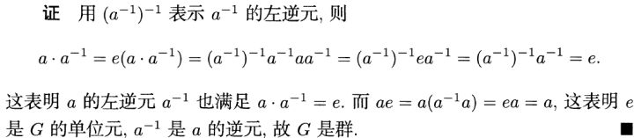
群的等价定义
<number>/30

Slide 7
群的等价定义
定义3（群的除法定义，又叫消去律定义）
设G是一个非空集合， “∘”是G上的二元代数
运算，称为乘法。如果下列两个条件成立，则称
G关于乘法“∘”作成一个群.
(1) 乘法“∘”满足结合律，即∀a,b,c∈G
(a ∘ b) ∘ c=a ∘ (b ∘ c)；
(2) ∀a,b∈G，方程a ∘ x=b和y ∘ a=b在G中有解.
<number>/30

Slide 8
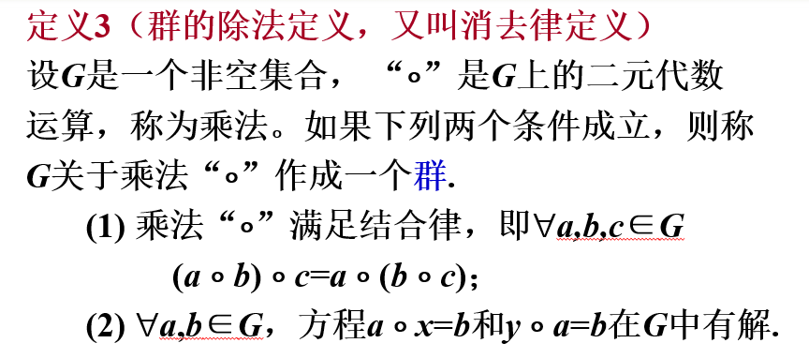
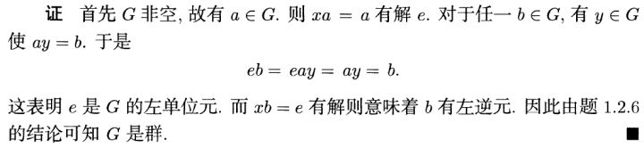
群的等价定义
在第一个方程里取b=a，得到的解是左幺元，然后取b=e，得到左逆元，多简单的事，答案完全多此一举。
<number>/30
Notes:
在第一个方程里取b=a，得到的解是左幺元，然后取b=e，得到左逆元，多简单的事，答案完全多此一举。
但真的是这样吗？有没有发现什么问题？第二个方程居然没有用到！
第一步得到左幺元就错了，b=a取得的解是一个关于a的函数，它不是一个定值。如果说a的逆，是a的函数没毛病，但是幺元不可以！
我们要验证这个函数是一个常值函数。这就要用第二个方程了。取y，把b分解成ay，ea=a是成立的！

Slide 9
实例
例1
(1) <Z⁺,+>,<N,+>,<Z,+>,<Q,+>,<R,+>都是半群，+是普通加法.
<N,+>,<Z,+>,<Q,+>,<R,+>是独异点.
<Z,+>,<Q,+>,<R,+>是群.
(2) 设n是大于1的正整数，<M_{n}(R),+>和<M_{n}(R),·>都是半群，也都是独异点，其中+和·分别表示矩阵加法和矩阵乘法.
<M_{n}(R),+>是群.
(3) <P(B),⊕>为半群，也是独异点和群，其中⊕为集合对称差运算.
<number>/30

Slide 10
实例
例1
(4) <Z_{n}, ⊕>为半群，也是独异点和群，其中Z_{n}={[0],[1],…,[n−1]}，⊕为模n加法.
[x]⊕[y]=[x＋y]
(5) <A^{A},◦>为半群，也是独异点，其中◦为函数的复合运算.是否为群？(A^{A}为A上的所有函数的集合)
(6) <R*,◦>为半群，其中R*为非零实数集合，◦运算定义如下：∀x, y∈R*, x◦y=y.
<number>/30

Slide 11
实例
例2 设G={ e, a, b, c }，G上的运算由下表给出，称
为Klein四元群.

特征：
1. 满足交换律
2. 每个元素都是自己的逆元
3. a, b, c中任何两个元素运算结果都等于剩下的第三个元素
 | e a b c
e a b c | e a b c a e c b b c e a c b a e
<number>/30

Slide 12
有关群的术语
定义2 (1) 若群G是有穷集，则称G是有限群，否
则称为无限群.
群G 的基数(势)称为群 G 的阶，有限群G的阶记作|G|.
(2) 只含单位元的群称为平凡群.
(3) 若群G中的二元运算是可交换的，则称G为交换
群或阿贝尔 (Abel) 群.
<number>/30

Slide 13
有关群的术语
实例：
<Z,+>和<R,+>是无限群.
<Z_{n},⊕>是有限群，也是 n 阶群.
Klein四元群是4阶群.
<{0},+>是平凡群.
上述群都是交换群，n阶(n≥2)实可逆矩阵集合关于
矩阵乘法构成的群是非交换群.
<number>/30

Slide 14
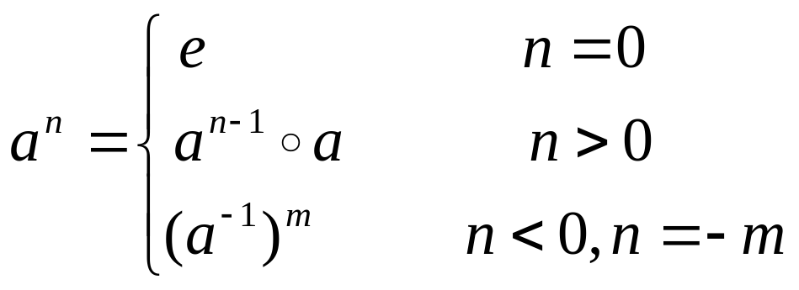
群中元素的幂
定义3 设G是群，a∈G，n∈Z，则a 的 n次幂.

群中元素可以定义负整数次幂.
在<Z₃,⊕ >中有
 [2]⁻³ = ([2]⁻¹)³ = [1]³ = [1]⊕[1]⊕[1] = [0]
在<Z,+>中有
(−2)⁻³ = ((−2)⁻¹)³= 2³ = 2+2+2 = 6
<number>/30

Slide 15
元素的阶
定义4 设G是群，a∈G，使得等式 a^{k}=e 成立的最
小正整数k 称为a 的阶，记作|a|=k，称 a 为 k 阶元.
若不存在这样的正整数 k，则称 a 为无限阶元.
例如：在<Z₆,⊕>中，
[2]和[4]是3阶元，
[3]是2阶元，
[1]和[5]是6阶元，
[0]是1阶元.
在<Z,+>中，0是1阶元，其它整数的阶都不存在.
<number>/30

Slide 16
群的性质：幂运算规则
定理1 设G 为群，则G中的幂运算满足：
(1) ∀a∈G，(a⁻¹)⁻¹=a.
(2) ∀a,b∈G，(ab)⁻¹=b⁻¹a⁻¹.
(3) ∀a∈G，a^{n}a^{m} = a^{n+m}，n, m∈Z.
(4) ∀a∈G，(a^{n})^{m} = a^{nm}，n, m∈Z.
(5) 若G为交换群，则 (ab)^{n} = a^{n}b^{n}.
<number>/30

Slide 17
群的性质：方程存在惟一解
定理2G为群，∀a,b∈G，方程ax=b和ya=b在G
中有解且仅有惟一解.
证明： a⁻¹b 代入方程左边的x 得
a(a⁻¹b) = (aa⁻¹)b = eb = b
所以a⁻¹b 是该方程的解. 下面证明惟一性.
假设c是方程ax=b的解，必有ac=b，从而有
c = ec = (a⁻¹a)c = a⁻¹(ac) = a⁻¹b
同理可证ba⁻¹是方程 ya=b的惟一解.
<number>/30

Slide 18
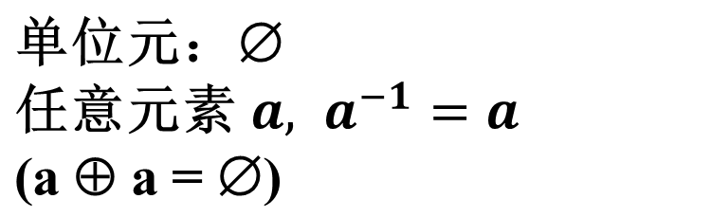
群的性质：方程存在惟一解
例3 设群G=<P({a,b}),⊕>，其中⊕为对称差. 解下列
群方程：{a}⊕X=∅，Y⊕{a,b}={b}.
解：
X={a}⁻¹⊕∅={a}⊕∅={a}，
Y={b}⊕{a,b}⁻¹={b}⊕{a,b}={a}
<number>/30

Slide 19
群的性质：消去律
定理3 G为群，则G中适合消去律，即对任意
a,b,c∈G 有
(1) 若 ab = ac，则 b = c.
(2) 若 ba = ca，则 b = c.
例4 设G = {a₁, a₂, … , a_{n}}是n阶群，令
a_{i}G = {a_{i}a_{j} | j=1,2,…,n}
证明 a_{i}G = G.
证明： 由群中运算的封闭性有 a_{i}G⊆G. 假设a_{i}G⊂G，
即 |a_{i}G| < n. 必有a_{j},a_{k}∈G使得
a_{i}a_{j} = a_{i}a_{k} （j ≠ k）
由消去律得 a_{j} = a_{k}, 与 |G| = n矛盾.
<number>/30

Slide 20
群的性质：元素的阶
定理4 G为群，a∈G且 |a| = r. 设k是整数，则
(1) a^{k} = e当且仅当r | k.
(2 )|a⁻¹| = |a|.
证明：(1) 充分性. 由于r|k，必存在整数m使得
k = mr，所以有a^{k} = a^{mr} = (a^{r})^{m} = e^{m} = e.
必要性. 根据除法，存在整数 m 和 i 使得
  k = mr+i, 0≤i≤r−1
从而有 e = a^{k} = a^{mr+i} = (a^{r})^{m}a^{i} = ea^{i} = a^{i}
因为|a| = r，必有i = 0. 这就证明了r | k.
（其实可以合并证明）
<number>/30

Slide 21
群的性质：元素的阶
定理4 G为群，a∈G且 |a| = r. 设k是整数，则
(1) a^{k} = e当且仅当r | k.
(2 )|a⁻¹| = |a|.
证明: (2) 由 (a⁻¹)^{r} = (a^{r})⁻¹ = e⁻¹ = e
可知 a⁻¹ 的阶存在. 令|a⁻¹| = t，根据上面的证明有t | r.
a又是a⁻¹的逆元，所以 r | t. 从而证明了r = t，即
|a⁻¹| = |a| .
<number>/30

Slide 22
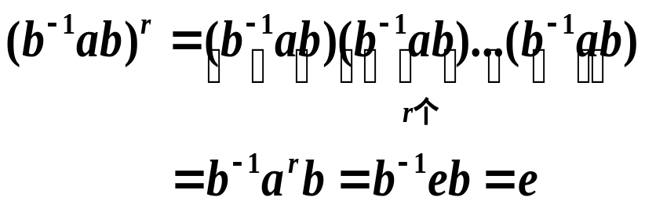
实例
例 5 设G是群，a,b∈G是有限阶元. 证明
(1) |b⁻¹ab| = |a| (2) |ab| = |ba|
证 (1) 设 |a| = r，则有
 
可知， b⁻¹ab 的阶为有限，不妨设|b⁻¹ab| = t，从而有t | r.
另一方面，由 a = (b⁻¹)⁻¹(b⁻¹ab)b⁻¹可知 r | t.
从而有 |b⁻¹ab| = |a|.
<number>/30

Slide 23
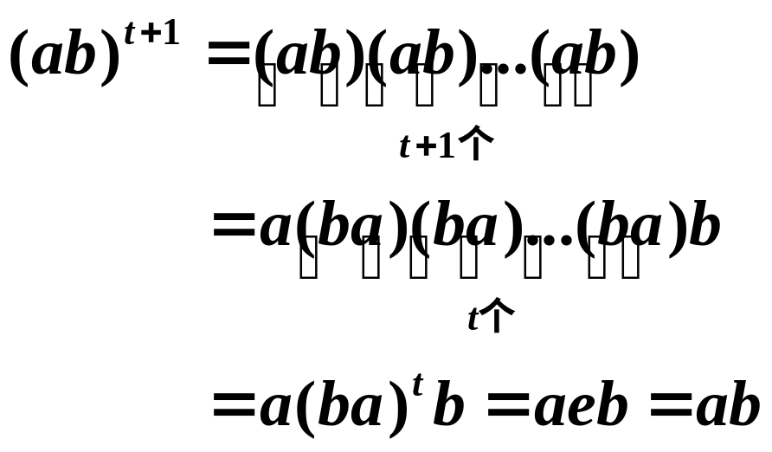
实例
(2) 若|ab| = ∞，|ba| = ∞，则|ab| = |ba| .
若|ab|， |ba|至少有一个阶为有限，不妨设
|ba| = t，则有

由消去律得 (ab)^{t} = e，可知ab的阶为有限，不妨设
|ab| = r，从而可知，r | t.
同理可证 t | r. 因此 |ab| = |ba|.
<number>/30

Slide 24
实例
例6 证明偶数阶群必含2阶元.
解：由 x² = e ⇔ |x| = 1 或2.
换句话说, 对于G中元素x，如果 |x| >2, 必有x⁻¹≠ x.
由于 |x| = |x⁻¹|，阶大于2的元素成对出现，共有偶数
个.
那么剩下的 1 阶和 2 阶元总共应该是偶数个.
1 阶元只有 1 个，就是单位元，从而证明了G中必有
2 阶元.
<number>/30

Slide 25
有限群的定义及性质(补充)
定义5 设G是一个非空有限集合， “∘”是G上的二
元代数运算，称为乘法。如果下列两个条件成立，
则称G关于乘法“∘”作成一个有限群.
(1) 乘法“∘”满足结合律；
(2) 乘法“∘”满足(左、右)消去律.
问题：一个无限集及其上的二元运算若满足上述两
个条件能作成一个群吗？
考虑(Z\{0},*)
性质 有限群的每个元素的阶均为有限且不超过群
的阶。
<number>/30

Slide 26
有关群性质的证明方法
有关群的简单证明题的主要类型:
证明群中的元素某些运算结果相等
证明群中的子集相等
证明与元素的阶相关的命题.
证明群的其它性质，如交换性等.
常用的证明手段或工具是:
算律：结合律、消去律
和特殊元素相关的等式，如单位元、逆元等
幂运算规则
和元素的阶相关的性质. 特别地，a为1阶或2阶元的充分必要条件是a⁻¹= a.
<number>/30

Slide 27
证明方法
证明群中元素相等的基本方法就是用结合律、消去律、单位元及逆元的惟一性、群的幂运算规则等对等式进行变形和化简.
证明子集相等的基本方法就是证明两个子集相互包含
证明与元素的阶相关的命题，如证明阶相等，阶整除等. 证明两个元素的阶r 和 s 相等或证明某个元素的阶等于r，基本方法是证明相互整除. 在证明中可以使用结合律、消去律、幂运算规则以及关于元素的阶的性质. 特别地，可能用到a为1阶或2阶元的充分必要条件是a⁻¹ = a.
<number>/30

Slide 28
练习1
1. 判断下列集合和运算是否构成半群、独异点和群.
(1) a 是正整数，G = {a^{n} | n∈Z}, 运算是普通乘法.
(2) Q⁺是正有理数集，运算为普通加法.
(3) 一元实系数多项式的集合关于多项式加法.
解:
(1) 是半群、独异点和群
(2) 是半群但不是独异点和群
(3) 是半群、独异点和群
方法：根据定义验证，注意运算的封闭性
<number>/30

Slide 29
练习2
2. 设V₁= <Z, +>, V₂ = <Z, ⋅>,其中Z为整数集合, + 和⋅ 分别代表普通加法和乘法. 判断下述集合S是否构成V₁和V₂的子半群和子独异点.
(1) S= {2k | k∈Z}
(2) S= {2k+1 | k∈Z}
(3) S= {−1, 0, 1}
解:
(1) S关于V₁构成子半群和子独异点，但是关于V₂仅构成子半群
(2) S关于V₁不构成子半群也不构成子独异点，S关于V₂构成子半群和子独异点
(3) S关于V₁不构成子半群和子独异点，关于V₂构成子半群和子独异点
<number>/30

Slide 30
练习3
3. 设Z₁₈ 为模18整数加群, 求所有元素的阶.
解：
|[0]| = 1, |[9]| = 2，|[6]| = |[12]| = 3, |[3]| = |[15]| = 6,
|[2]| = |[4]| = |[8]| = |[10]| = |[14]| = |[16]| = 9,
|[1]| = |[5]| = |[7]| = |[11]| = |[13]| = |[17]| =18.
说明：
群中元素的阶可能存在，也可能不存在.
对于有限群，每个元素的阶都存在，而且是群的阶的因子.
对于无限群，单位元的阶存在，是1；而其它元素的阶可能存在，也可能不存在.（可能所有元素的阶都存在，但是群还是无限群）.
<number>/30

Slide 31
总 结
主要内容:
半群、独异点与群的定义
群的基本性质
基本要求：
判断或证明给定集合和运算是否构成半群、独异点和群
熟悉群的基本性质
<number>/30

Slide 32
总 结
基本要求：
判断或证明给定集合和运算是否构成半群、独异点和群
熟悉群的基本性质
能够证明G的子集构成G的子群
熟悉陪集的定义和性质
熟悉拉格朗日定理及其推论，学习简单应用
会求循环群的生成元及其子群
熟悉n元置换的表示方法、乘法以及n元置换群
能判断给定代数系统是否为环和域
<number>/30

